Slide 1
TRẬT KHỚP
TS.BS. LÊ NGỌC QUYÊN

Slide 2

Case 4

Slide 3
CASE 4
Bệnh nhân nữ, 28 tuổi, đi trong vườn té chống tay T, lòng bàn tay chống xuống đất với tư thế cẳng tay sấp và ngón cái duỗi quá mức.
Sau té BN cảm thấy đau nhiều và biến dạng ngón cái tay T.
BN được chuyển đến bệnh viện sau 2 giờ

Slide 4
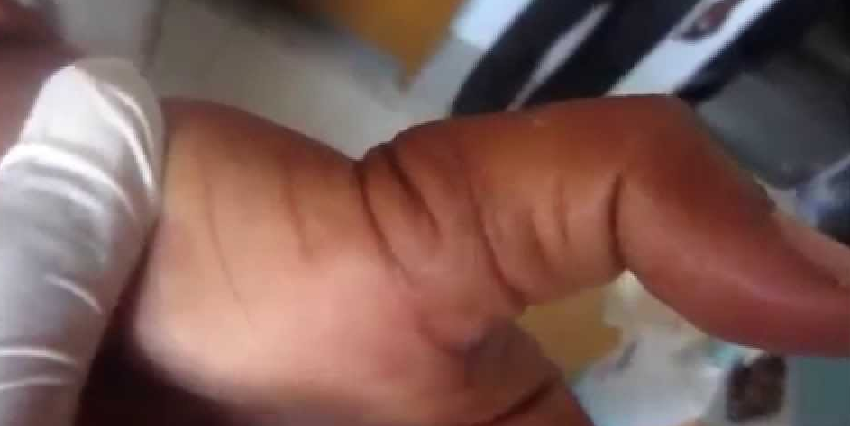
BN đau khớp bàn ngón cái
Khớp bàn ngón cái biến dạng ở tư thế quá duỗi
BN không thể vận động thụ động cũng như chủ động khớp bàn ngón cái
Đầu ngón cái hồng ấm, cảm giác bình thường

Slide 5
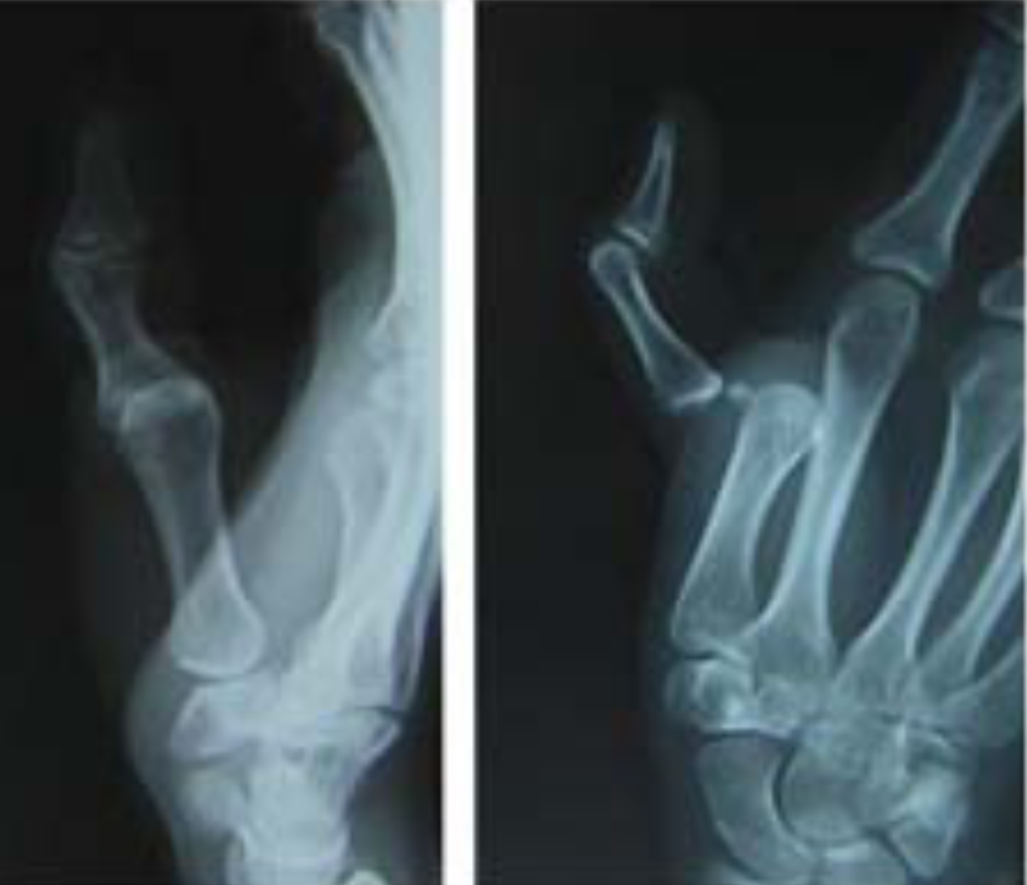
Hãy mô tả các dấu hiệu bất thường trên X Quang của BN này?
Chẩn đoán xác định của BN này là gì?
Hướng điều trị?

Slide 6
BS nội trú A. gây tê ổ khớp và nắn trật cho BN. Tuy nhiên sau 2 lần cố gắng vẫn không nắn được.
BS A. mời thầy của mình là BS B. giúp nhưng lần này vẫn không thành công.

Slide 7
Dấu mũi tên màu vàng chỉ là cấu trúc giải phẫu gì?
Theo bạn, vì sao BN này đã nắn 3 lần đều thất bại?

Slide 8
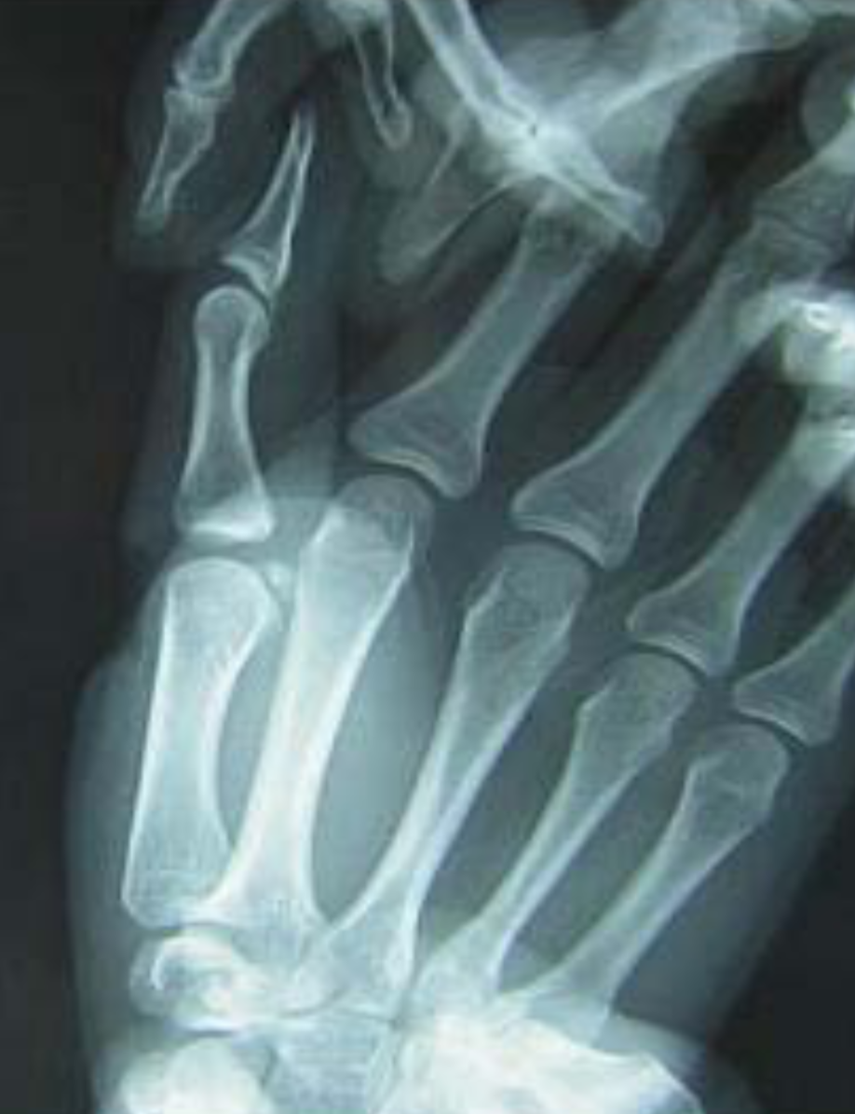
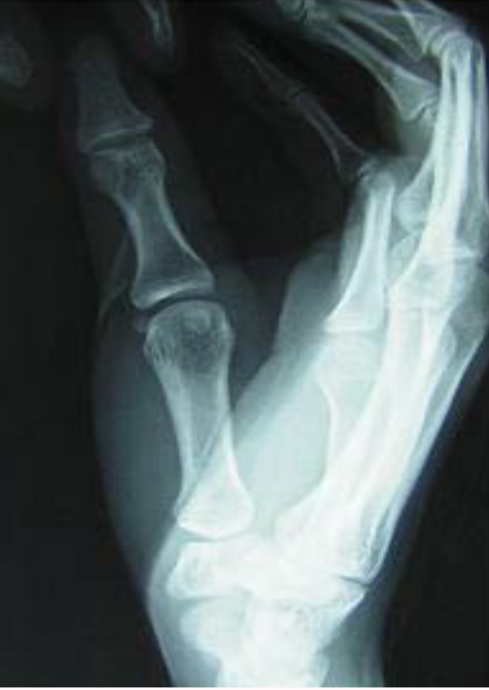
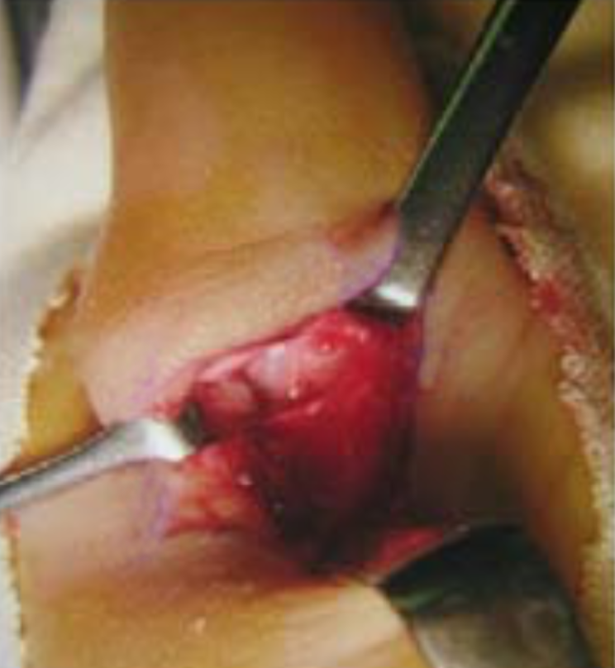
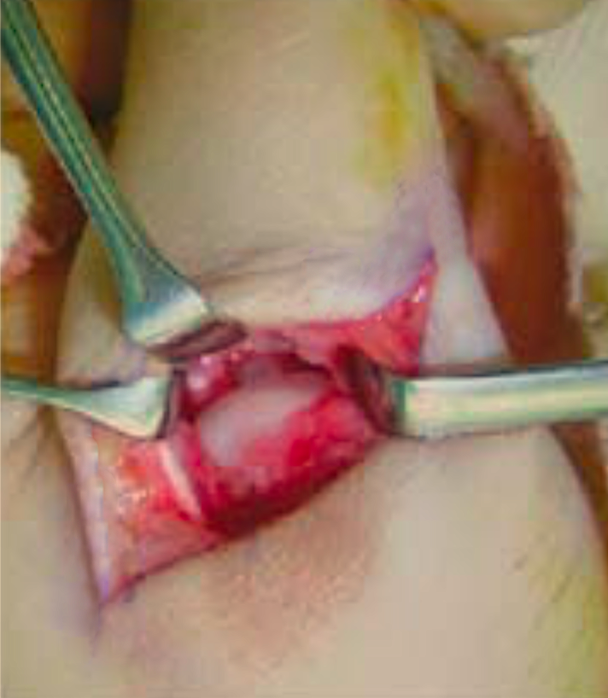
BN được phẫu thuật nắn khớp.
X Quang sau mổ nắn khớp

